Slide 1
Java 开发入门
XX / XX / 2013
陆庆宁
2017-06-14
M厂手机产品测试中心

Slide 2
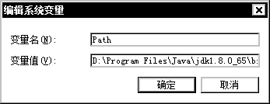
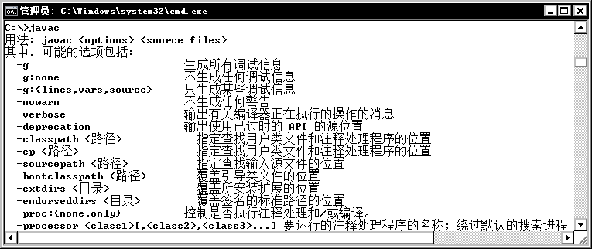
JDK的配置

Slide 3
学习目标
掌握Java中标识符的定义；
掌握Java中数据类型的划分以及基本数据类型的使用原则；
掌握Java运算符的使用；
掌握Java分支结构、循环结构、循环控制语法的使用；
掌握方法的定义结构以及方法重载的概念应用。

Slide 4
Java 注释
在程序之中，由于其基本组成都是代码，所以考虑到程序的可维护性的特点，那么在编写代码的时候都要在每段代码上增加若干的说明文字，那么这些文字不需要被编译器编译，对于注释，Java一共分为三种形式：
// 注释：单行注释；
/* ... */：多行注释；
/** ... */：文档注释。
单行注释，就是在注释内容前面加双斜线（//），Java编译器在进行程序编译时会忽略掉这部分信息。
public class TestDemo { public static void main(String[] args) { // 此处为注释，编译代码时不编译 System.out.println("Hello World ."); } }

Slide 5
Java 注释
多行注释，就是在注释内容前面以单斜线加一个星形标记（/*）开头，并在注释内容末尾以一个星形标记加单斜线（*/）结束。当注释内容超过一行时一般使用这种方法
public class TestDemo { public static void main(String[] args) { /* * 此处为多行注释，编译代码时不编译 * 如果要学习Java高端课程 */ System.out.println("Hello World."); } }

Slide 6
Java 注释
文档注释，是以单斜线加两个星形标记（/**）开头，并以一个星形标记加单斜线（*/）结束。用这种方法注释的内容会被解释成程序的正式文档，并能包含进如javadoc之类的工具生成的文档里，用以说明该程序的层次结构及其方法。
/** * 此处为文档注释 * @author */ public class TestDemo { public static void main(String[] args) { System.out.println("Hello MLDN ."); } }

Slide 7
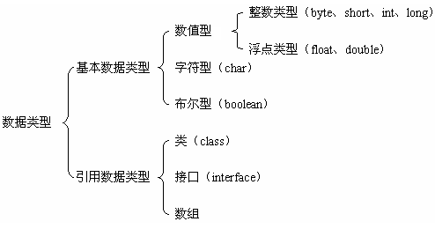
Java数据类型划分
任何的程序严格来讲都属于一个数据的处理游戏。所以对于数据的保存就必须有严格的限制，那么这些限制就体现在了数据类型的划分上，即：不同的数据类型可以保存不同的数据内容。
Java的数据类型可分为基本数据类型与引用数据类型两大类型。
其中基本数据类型包括了最基本的byte、short、int、long、float、double、char、boolean等类型。
另外一种为引用数据类型（类似于C / C++的指针），这类数据在操作的时候必须要进行内存的开辟.
存储位置

Slide 8
Java基本数据类型的大小、范围、默认值
No. | 数据类型 | 大小/位 | 可表示的数据范围 | 默认值
1 | byte（字节） | 8 | -128 ~ 127 | 0
2 | short（短整型） | 16 | -32768~32767 | 0
3 | int（整型） | 32 | -2147483648 ~ 2147483647 | 0
4 | long（长整型） | 64 | -9223372036854775808 ~ 9223372036854775807 | 0
5 | float（单精度） | 32 | -3.4E38（-3.4×10³⁸） ~ 3.4E38（3.4×10³⁸） | 0.0
6 | double（双精度） | 64 | -1.7E308（-1.7×10³⁰⁸）~ 1.7E308（1.7×10³⁰⁸） | 0.0
7 | char（字符） | 16 | 0 ~ 255 | '\u0000'
8 | boolean（布尔） | - | true或false | false

Slide 9
String型
只要是项目开发，100%会使用String。但是与其它的几种基本数据类型相比，String属于引用数据类型（它属于一个类，在Java里面只要是类名称，每一个单词的首字母都是大写的），但是这个类的使用比较特殊。
String表示的是一个字符串，即：多个字符的集合，String要求使用双引号“"”声明其内容。
public class TestDemo { public static void main(String args[]) { String str = "Hello World !"; // 字符串变量 System.out.println(str); // 输出字符串变量 System.out.println("Hello World !"); // 输出字符串常量 } }
程序执行结果： | Hello World ! Hello World !

Slide 10
运算符1
No. | 运算符 | 类型 | 范例 | 结果 | 描述
1 | = | 赋值运算符 | int x = 10 ; | x的内容为10 | 为变量x赋值为数字常量10
2 | ?: | 三目运算符 | int x = 10>5?10:5 | x的内容为10 | 将两个数字中较大的值赋予x
3 | + | 算术运算符 | int x = 20 + 10 ; | x = 30 | 加法计算
4 | – | 算术运算符 | int x = 20 - 10 ; | x = 10 | 减法计算
5 | * | 算术运算符 | int x = 20 * 10 ; | x = 200 | 乘法计算
6 | / | 算术运算符 | int x = 20 / 10 ; | x = 2 | 除法计算
7 | % | 算术运算符 | int x = 10 % 3 ; | x = 1 | 取模（取余数）计算

Slide 11
运算符2
8 | > | 关系运算符 | boolean x = 20 > 10 ; | x = true | 大于
9 | < | 关系运算符 | boolean x = 20 < 10 ; | x = false | 小于
10 | >= | 关系运算符 | boolean x = 20 >= 20 ; | x = true | 大于等于
11 | <= | 关系运算符 | boolean x = 20 <= 20 ; | x = true | 小于等于
12 | == | 关系运算符 | boolean x = 20 == 20 ; | x = true | 等于
13 | != | 关系运算符 | boolean x = 20 != 20 ; | x = false | 不等于
14 | ++ | 自增运算符 | int x = 10 ; int y = x ++ * 2 ; | x = 11 y = 20 | “++”放在变量x之后，表示先使用x计算，之后x的内容再自增
 |  |  | int x = 10 ; int y = ++ x * 2 ; | x = 11 y = 22 | “++”放在变量x之前，表示先将x的内容自增，再进行计算
15 | -- | 自减运算符 | int x = 10 ; int y = x -- * 2 ; | x = 9 y = 20 | “--”放在变量x之后，表示先使用x计算，之后x的内容再自减
 |  |  | int x = 10 ; int y = -- x * 2 ; | x = 9 y = 18 | “--”放在变量x之前，表示先将x的内容自减，再进行计算

Slide 12
运算符3
16 | & | 逻辑运算符 | boolean x = false & true ; | x = false | AND，与，全为true结果为true
17 | && | 逻辑运算符 | boolean x = false && true ; | x = false | 短路与，全为true结果为true
18 | | | 逻辑运算符 | boolean x = false | true ; | x = true | OR，或，有一个为true结果为true
19 | || | 逻辑运算符 | boolean x = false || true ; | x = true | 短路或，有一个为true结果为true
20 | ! | 逻辑运算符 | boolean x = !false ; | x = true | NOT，否，true变false，false变true
21 | ( ) | 括号运算符 | int x = 10 * (1 + 2) ; | x = 30 | 使用()改变运算的优先级

Slide 13
运算符4
29 | += | 简洁运算符 | a += b | - | a + b的值存放到a中（a = a + b）
30 | -= | 简洁运算符 | a -= b | - | a - b的值存放到a中（a = a - b）
31 | *= | 简洁运算符 | a *= b | - | a * b的值存放到a中（a = a * b）
32 | /= | 简洁运算符 | a /= b | - | a / b的值存放到a中（a = a / b）
33 | %= | 简洁运算符 | a %= b | - | a % b的值存放到a中（a = a % b）

Slide 14
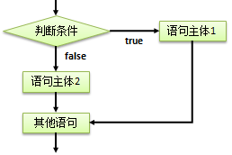
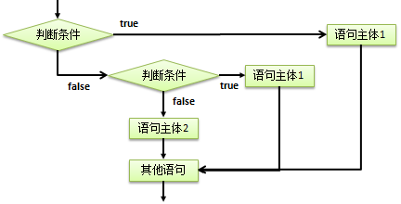
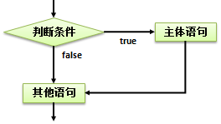
分支结构----if语句
分支结果为程序增加了选择的逻辑结构，就像作出人生抉择一样，不同的抉择有不同的结果。对于分支结构有两类语法支持：if、switch。
if语法： | if…else语法： | if…else if…else语法：
if (布尔表达式) { 条件满足时执行的程序 ; } | if (布尔表达式) { 条件满足时执行的程序 ; } else { 条件不满足时执行的程序 ; } | if (布尔表达式1) { 条件满足时执行的程序 ; } else if (布尔表达式2) { 条件满足时执行的程序 ; } ... else { 所有条件都不满足时执行的程序 ; }

Slide 15
分支结构----if…else语句
public class TestDemo { public static void main(String args[]) { double score = 90.0; // 定义变量 if (score > 60.0) { // 设置判断条件 System.out.println("及格了！"); } } }
程序执行结果： | 及格了！
public class TestDemo { public static void main(String args[]) { double score = 30.0; // 定义变量 if (score > 60.0) { // 条件判断满足 System.out.println("及格了！"); } else { // 条件判断不满足 System.out.println("小白的成绩！"); } } }
程序执行结果： | 小白的成绩！

Slide 16
分支结构----if …else语句
public class TestDemo { public static void main(String args[]) { double score = 91.0; // 定义变量 if (score < 60.0) { // 条件判断 System.out.println("小白的成绩！") ; } else if (score >= 60 && score <= 90) {// 条件判断 System.out.println("中等成绩") ; } else if (score > 90 && score <= 100) {// 条件判断 System.out.println("优秀成绩") ; } else { // 条件判断都不满足 System.out.println("你家的考试成绩这么怪异！") ; } } }
程序执行结果：

Slide 17
Switch语句
public class TestDemo { public static void main(String args[]) { int ch = 1; switch (ch) { // 判断的是数字 case 2: { // 判断内容是否是2 System.out.println("内容是2"); break; } case 1: { // 判断内容是否是1 System.out.println("内容是1"); break; } case 3: { // 判断内容是否是3 System.out.println("内容是3"); break; } default: { // 判断都不满足 System.out.println("没有匹配内容"); break; } } } }
程序执行结果： | 内容是1

Slide 18
Switch语句判断字符串
从JDK 1.7开始switch支持字符串的直接判断，即：可以利用switch判断是否是某一个字符串内容。但是在字符串的判断中是严格区分字母大小写的。
public class TestDemo { public static void main(String args[]) { String str = "HELLO"; switch (str) { // 判断的是字符串 case "HELLO": { System.out.println("内容是HELLO"); break; } case "hello": { System.out.println("内容是hello"); break; } case "mldn": { System.out.println("内容是mldn"); break; } default: { System.out.println("没有匹配内容"); break; } } } }
程序执行结果： | 内容是HELLO

Slide 19
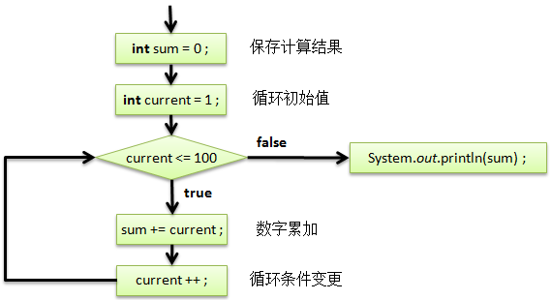
While循环----实现1 ~ 100的累加
public class TestDemo { public static void main(String args[]) { int sum = 0; // 保存总和 int current = 1; // 循环的初始化条件 while (current <= 100) { // 循环结束条件 sum += current; // 累加 current++; // 改变循环条件 } System.out.println(sum); } }
程序执行结果： | 5050

Slide 20
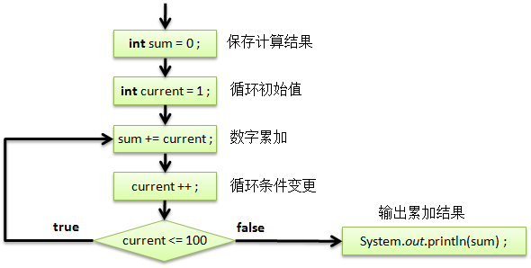
do While循环----实现1 ~ 100的累加
public class TestDemo { public static void main(String args[]) { int sum = 0; // 保存总和 int current = 1; // 循环的初始化条件 do { // 循环结束条件 sum += current; // 累加 current++; // 改变循环条件 } while (current <= 100); // 循环结束判断 System.out.println(sum); } }

Slide 21
for循环
使用for循环实现1 ~ 100累加
public class TestDemo { public static void main(String args[]) { int sum = 0; // 保存总和 // 设置循环初始化条件current，同时此变量作为累加操作使用 // 每次执行循环体前都要进行循环判断（current <= 100） // 循环体执行完毕后会自动执行“current++”改变循环条件 for (int current = 1; current <= 100; current++) { sum += current; // 循环体中实现累加操作 } System.out.println(sum); } }
程序执行结果： | 5050

Slide 22
循环控制
正常情况下只要执行了循环，那么只要循环条件满足，循环体的代码就会一直执行，但是在程序之中也提供有两个循环停止的控制语句：
continue（退出本次循环）、break（退出整个循环）。
此类的语句在使用时往往要结合分支语句进行判断。

Slide 23
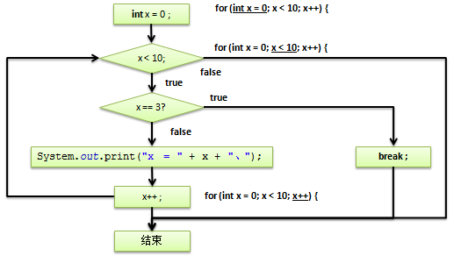
循环控制
break
public class TestDemo { public static void main(String args[]) { for (int x = 0; x < 10; x++) { if (x == 3) { break; // 退出整个循环 } System.out.print("x = " + x + "、"); } } }
程序执行结果： | x = 0、x = 1、x = 2、

Slide 24
方法的基本概念
方法的主要功能是封装可以执行的一段代码，这样不仅可以进行重复调用，更可以方便的实现代码的维护，而本次使用的方法定义语法如下所示。
在本定义格式之中，发现方法有一个返回值类型，指的是这个方法返回结果，对于此类的类型可以有两种：
直接设置Java中的数据类型（基本数据类型、引用数据类型），如果方法设置了返回值，那么必须使用return语句返回与之数据类型对应的数据；
方法没有返回值：void，可以不使用return返回内容，但是可以使用return结束方法调用。
public static 返回值类型 方法名称(参数类型 参数变量, ...) { 方法体（本方法要执行的若干操作） ; [return [返回值] ;] }

Slide 25
定义一个没有参数没有返回值的方法
public class TestDemo { public static void main(String args[]) { printInfo(); // 直接调用方法 printInfo(); // 直接调用方法 } /** * 信息输出操作 */ public static void printInfo() { // 定义没有参数，没有返回值的方法 System.out.println("*********************"); System.out.println("* www.yootk.com *"); System.out.println("*********************"); } }
程序执行结果: | ********************* * www.yootk.com * ********************* ********************* * www.yootk.com * *********************

Slide 26
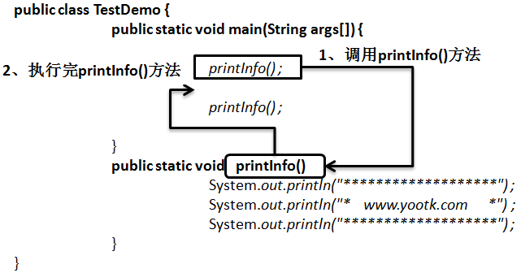
方法调用流程

Slide 27
定义一个有参数无返回值的方法
public class TestDemo { public static void main(String args[]) { pay(10.0); // 调用方法 pay(-10.0); // 调用方法 } /** * 定义一个支付的操作方法，如果支付金额大于0则正常支付，否则会输出错误提示信息 * @param money 要支付的金额 */ public static void pay(double money) { // 购买支付操作 if (money > 0.0) { // 现在已经给钱 System.out.println("可以进行支付！"); } else { // 不能够支付 System.out.println("你穷疯了，没钱还买东西！"); } } }
程序执行结果： | 可以进行支付！（“pay(10.0)”调用执行） 你穷疯了，没钱还买东西！（“pay(-10.0)”调用执行）

Slide 28
利用return结束方法调用
如果在方法中执行return语句，那么就表示其之后的代码不再执行而直接结束方法调用，如果此时方法有返回值声明，那么必须返回相应类型的数据，如果没有返回值声明，则可以直接编写return。而此类操作一般都会结合分支判断一起使用。
public class TestDemo { public static void main(String args[]) { set(100); // 正常执行输出 set(3); // 满足方法判断条件，会中断输出操作 set(10); // 正常执行输出 } /** * 定义一个设置数据的操作方法，如果该数据为3将无法设置 * @param x 要设置的数据内容 */ public static void set(int x) { // 方法声明为void if (x == 3) { // 判断语句 return; // 方法后面的内容不执行了 } System.out.println("x = " + x); } }
程序执行结果： | x = 100 x = 10

Slide 29
方法重载
方法重载指的是方法名称相同，参数的类型或个数不同，调用的时候将会按照传递的参数类型和个数完成不同的方法体的执行。
如果说现在有一个方法名称，有可能要执行多项操作，例如：一个add()方法，它可能执行两个整数的相加，也可能执行三个整数的相加，或者可能执行两个小数的相加，那么在这样的情况，很明显，一个方法体肯定无法满足于要求，需要为add()方法定义多个不同的功能实现，所以此时就需要方法重载概念的支持。
public class TestDemo { public static void main(String args[]) { // 方法重载之后执行时会根据传入参数的类型或个数的不同调用不同的方法体 System.out.println("两个整型参数：" + add(10, 20)); System.out.println("三个整型参数：" + add(10, 20, 30)); System.out.println("两个浮点型参数：" + add(10.2, 20.3)); } public static int add(int x, int y) { // add()方法一共被重载三次 return x + y; } public static int add(int x, int y, int z) { // 与之前的add()方法的参数个数不一样 return x + y + z; } public static double add(double x, double y) { // 与之前的add()方法的参数类型不一样 return x + y; } }

Slide 30
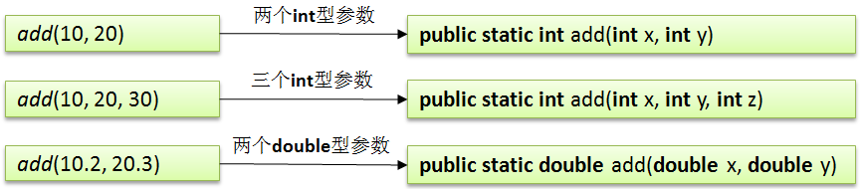
方法重载调用

Slide 31
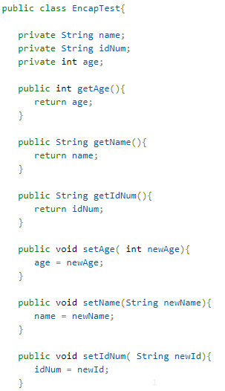
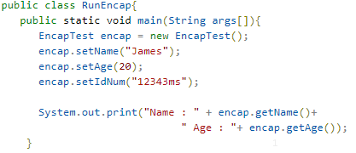
Java 封装
在面向对象程式设计方法中，封装（英语：Encapsulation）是指一种将抽象性函式接口的实现细节部份包装、隐藏起来的方法。
封装可以被认为是一个保护屏障，防止该类的代码和数据被外部类定义的代码随机访问。
要访问该类的代码和数据，必须通过严格的接口控制。
适当的封装可以让程式码更容易理解与维护，也加强了程式码的安全性。

Slide 32
Java 继承
继承就是子类继承父类的特征和行为，使得子类对象（实例）具有父类的实例域和方法，或子类从父类继承方法，使得子类具有父类相同的行为。
用来提高代码的复用性
继承的特性
子类拥有父类非 private 的属性、方法。
子类可以拥有自己的属性和方法，即子类可以对父类进行扩展。
子类可以用自己的方式实现父类的方法。
Java 的继承是单继承，但是可以多重继承，单继承就是一个子类只能继承一个父类，多重继承就是，例如 A 类继承 B 类，B 类继承 C 类，所以按照关系就是 C 类是 B 类的父类，B 类是 A 类的父类
继承关键字
可以使用 extends 和 implements 这两个关键字来实现继承，而且所有的类都是继承于 java.lang.Object，当一个类没有继承的两个关键字，则默认继承object（这个类在 java.lang 包中，所以不需要 import）祖先类。

Slide 33
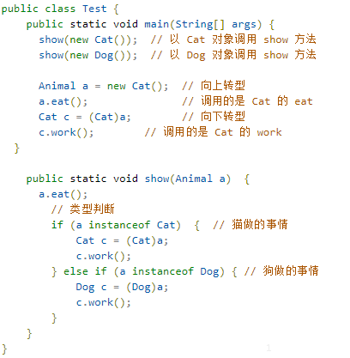
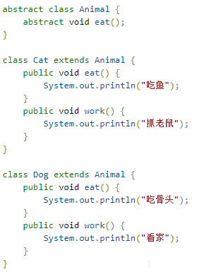
Java 多态
概念
多态是同一个行为具有多个不同表现形式或形态的能力。
多态就是同一个接口，使用不同的实例而执行不同操作
多态存在的三个必要条件
继承
重写
父类引用指向子类对象

Slide 34
Java 抽象类
概念
在面向对象的概念中，所有的对象都是通过类来描绘的，但是反过来，并不是所有的类都是用来描绘对象的，如果一个类中没有包含足够的信息来描绘一个具体的对象，这样的类就是抽象类。
抽象类除了不能实例化对象之外，类的其它功能依然存在，成员变量、成员方法和构造方法的访问方式和普通类一样。
由于抽象类不能实例化对象，所以抽象类必须被继承，才能被使用。也是因为这个原因，通常在设计阶段决定要不要设计抽象类。

Slide 35
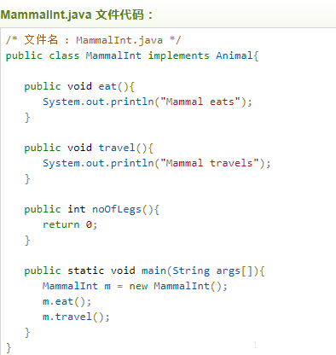
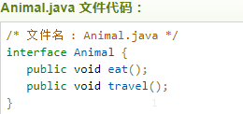
Java 接口
概念
接口（英文：Interface），在JAVA编程语言中是一个抽象类型，是抽象方法的集合，接口通常以interface来声明。一个类通过继承接口的方式，从而来继承接口的抽象方法。
接口并不是类，编写接口的方式和类很相似，但是它们属于不同的概念。类描述对象的属性和方法。接口则包含类要实现的方法。
除非实现接口的类是抽象类，否则该类要定义接口中的所有方法。
抽象类和接口的区别
1. 抽象类中的方法可以有方法体，就是能实现方法的具体功能，但是接口中的方法不行。
2. 抽象类中的成员变量可以是各种类型的，而接口中的成员变量只能是 public static final 类型的。
3. 接口中不能含有静态代码块以及静态方法(用 static 修饰的方法)，而抽象类是可以有静态代码块和静态 方法。
4. 一个类只能继承一个抽象类，而一个类却可以实现多个接口。

Slide 36
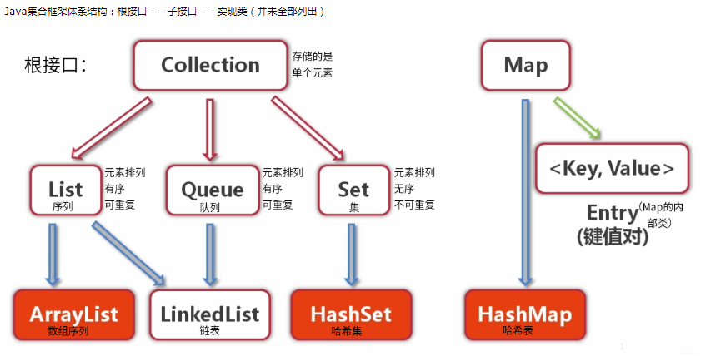
Java 集合框架
概念
是一种工具类，可以存储任意数量、任意类型的对象（所以后面需要用到泛型，以约束集合中元素的类型）
集合的作用：
某些集合接口，提供了一系列排列有序的元素，可以在序列中快速插入或删除
方便快速定位属性位置
某些集合接口，提供了映射关系，可以通过关键字（key）快速查找到对应的唯一对象，而这个key可以是任意类型
集合与数组的差别：
1、数组长度固定，集合长度可变
2、数组只能通过下标访问具体元素，集合则可通过任意类型查找所映射的具体对象

Slide 37
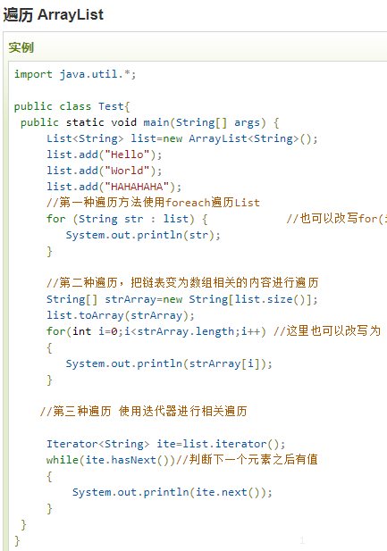
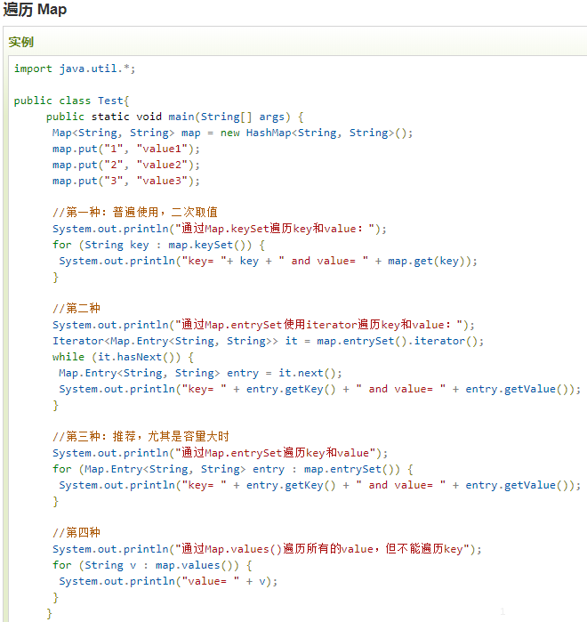
Java 集合的应用

Slide 38
Java 多线程编程
概念
Java 给多线程编程提供了内置的支持。 一条线程指的是进程中一个单一顺序的控制流，一个进程中可以并发多个线程，每条线程并行执行不同的任务。
线程生命周期：
1. 新建状态:
使用 new 关键字和 Thread 类或其子类建立一个线程对象后，该线程对象就处于新建状态。它保持这个状态直到程序 start() 这个线程。
2. 就绪状态:
当线程对象调用了start()方法之后，该线程就进入就绪状态。就绪状态的线程处于就绪队列中，要等待JVM里线程调度器的调度。
3. 运行状态:
如果就绪状态的线程获取 CPU 资源，就可以执行 run()，此时线程便处于运行状态。处于运行状态的线程最为复杂，它可以变为阻塞状态、就绪状态和死亡状态。
4. 阻塞状态:
如果一个线程执行了sleep（睡眠）、suspend（挂起）等方法，失去所占用资源之后，该线程就从运行状态进入阻塞状态。在睡眠时间已到或获得设备资源后可以重新进入就绪状态。可以分为三种：
等待阻塞：运行状态中的线程执行 wait() 方法，使线程进入到等待阻塞状态。
同步阻塞：线程在获取 synchronized 同步锁失败(因为同步锁被其他线程占用)。
其他阻塞：通过调用线程的 sleep() 或 join() 发出了 I/O 请求时，线程就会进入到阻塞状态。当sleep() 状态超时，join() 等待线程终止或超时，或者 I/O 处理完毕，线程重新转入就绪状态。

Slide 39
Java 多线程编程
创建一个线程
Java 提供了三种创建线程的方法：
1.通过实现 Runnable 接口；
2.通过继承 Thread 类本身；
3.通过 Callable 和 Future 创建线程。

Slide 40
基础语法小结
Java的数据类型可分为下列两种：基本数据类型和引用数据类型。
Unicode，它为每个字符制订了一个唯一的数值，如此在任何的语言、平台、程序都可以安心地使用。
布尔（boolean）类型的变量，只有true（真）和false（假）两个值。
数据类型的转换可分为下列两种：“自动类型转换”与“强制类型转换”。
算术运算符的成员有：加法运算符、减法运算符、乘法运算符、除法运算符、求模运算符。
if语句可依据判断的结果来决定程序的流程。
递增与递减运算符有着相当大的便利性，善用它们可提高程序的简洁程度。
括号（）是用来处理表达式的优先级的，也是Java的运算符。
需要重复执行某项功能时，循环就是最好的选择。可以根据程序的需求与习惯，选择使用Java所提供的for、while及do…while循环来完成。
break语句可以让强制程序逃离循环。当程序运行到break语句时，即会离开循环，继续执行循环外的下一个语句，如果break语句出现在嵌套循环中的内层循环，则break语句只会逃离当前层循环。
continue语句可以强制程序跳到循环的起始处，当程序运行到continue语句时，即会停止运行剩余的循环主体，而到循环的开始处继续运行。
选择结构包括了if、if-else及switch语句，语句中加上了选择的结构之后，就像是十字路口，根据不同的选择，程序的运行会有不同的方向与结果。
方法是一段可重复调用的代码段，在本章中因为方法可以由主方法直接调用，所以要加入public static关键字修饰。
方法的重载：方法名称相同，参数的类型或个数不同，则此方法被称为重载。

Slide 41
Thank you! 谢谢

